Slide 1
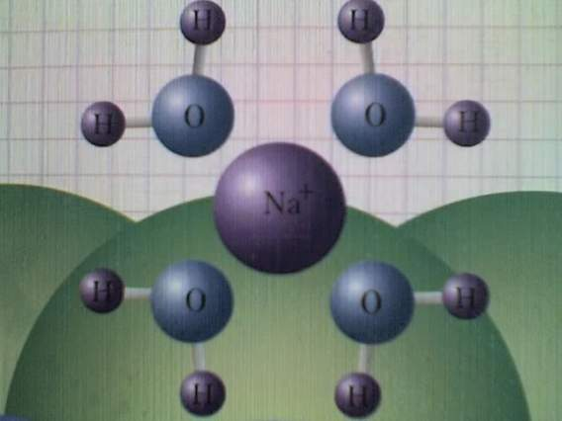
Металлы и их соединения
Теоретический материал
Презентацию подготовила учитель химии гимназии №92 города Краснодара
Долгова Светлана Анатольевна

Slide 2
Положение элементов, образующих простые вещества – металлы в ПС
Элементы главных подгрупп
1 группа | 2 группа | 3 группа | 4 группа | 5 группа | 6 группа
Все элементы, кроме водорода (Н) | Все элементы | Все элементы, кроме бора (В) | Германий (Ge) Олово (Sn) Свинец (Pb) | Сурьма (Sb) Висмут (Bi) | Полоний (Po)
Все элементы побочных подгрупп образуют простые вещества – металлы.

Slide 3
Условная граница между металлическими и неметаллическими элементами проходит по диагонали B – Si – As – Te – At

Slide 4
Металлы в природе
Золото, платина | Металлы, расположенные в ряду активности между оловом и золотом | Большинство металлов
НАХОДЯТСЯ В ПРОРОДЕ
в самородном состоянии | как в виде простых веществ, так и в составе соединений | в виде соединений (оксиды, хлориды, сульфиды, карбонаты и др.)

Slide 5
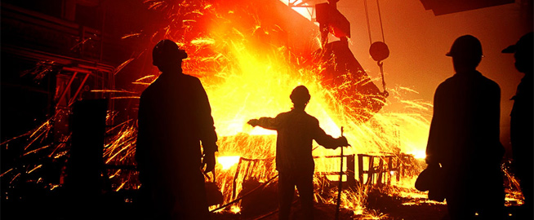
Получение металлов, металлургия
Любой металлургический процесс является процессом восстановления ионов металла (Me^{+n} + ne- = М⁰ е)
различными восстановителями

Slide 6
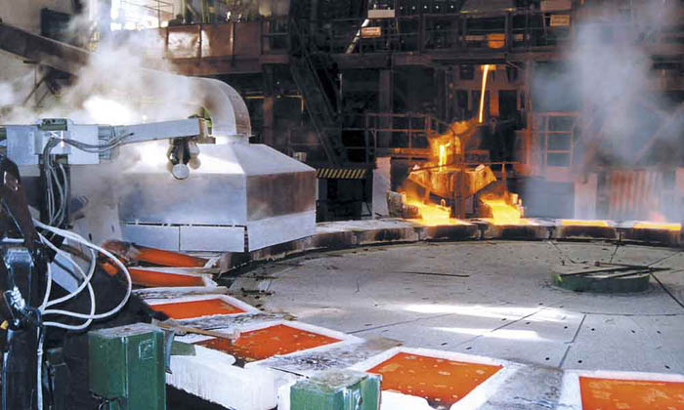
Способы получения металлов
ПИРОМЕТАЛЛУРГИЯ – получение металлов из их соединений при высокой температуре с помощью восстановителей:
оксида углерода (II),
углерода,
водорода,
металлов,
и других.

Slide 7
Способы получения металлов ПИРОМЕТАЛЛУРГИЯ

Slide 8
Способы получения металлов ПИРОМЕТАЛЛУРГИЯ
Cu₂О⁺¹ + С⁰ =^{t} 2Cu⁰ + СО⁺²↑
Алюмотермия:
Cr₂О₃⁺³ + 2Al⁰ =^{t} 2Cr⁰ + Al₂О₃⁺³

Slide 9
Способы получения металлов
1. ГИДРОМЕТАЛЛУРГИЯ – получение металлов из растворов их соединений. Включает 2 этапа:
1) Природное соединение металла растворяют в кислоте, щёлочи или другом реагенте.
Например: CuO + H₂SO₄ = CuSO₄ + H₂O
2) Из полученного раствора данный металл восстанавливают более активным металлом.
Например: CuSO₄⁺² + Fe⁰ = FeSO₄⁺² + Cu⁰
Этим методом получают серебро, золото, молибден и др.

Slide 10
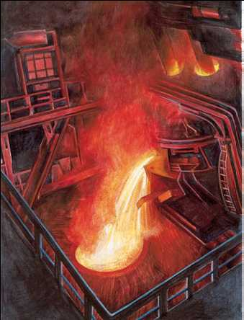
Способы получения металлов
ЭЛЕКТРОМТАЛЛУРГИЯ – получение металлов электролизом расплавов или растворов их соединений.
Восстановителем является
катод..
Получают:
а) активные металлы
б) чистые металлы
из их растворов.
Выпуск стали из электропечи

Slide 11
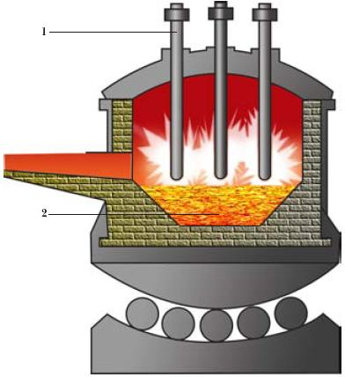
Строение дуговой электросталеплавильная печи
1 – электроды
2 – металл

Slide 12
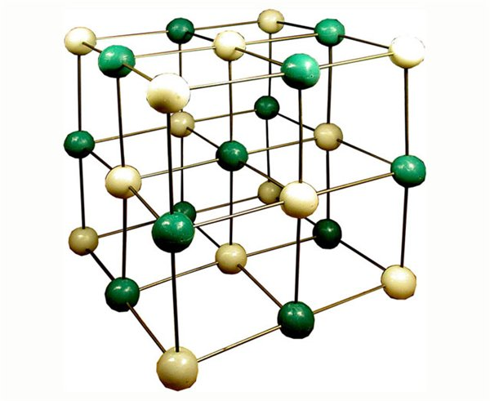
ФИЗИЧЕСКИЕ СВОЙСТВА МЕТАЛЛОВ
Свойства атомов металлов
Малое число электронов на внешнем уровне (1-3)
Большой радиус
Низкое значение электроотрицательности
Легко отдают валентные электроны

Slide 13
Металлическая решетка
Металлической называют кристаллическую решетку, в узлах которой находятся положительные ионы металлов, окруженные относительно свободными электронами, движущимися по всему объему кристалла.
Металлической называют химическую связь между ионами металлов и относительно свободными электронами, движущимися по всему объему кристалла.

Slide 14
Физические свойства металлов
Металлический блеск, непрозрачность | Результат отражения световых лучей от гладкой поверхности метала. В раздробленном виде металлы приобретают черную или серую окраску (кроме магния, алюминия).
Электропроводность металлов Hg→Pb→Fe→Zn→Mg→Al→Au→ →Cu→Ag (увеличивается) | Обусловлена наличием в металлических решетках свободных электронов.
Теплопроводность металлов | Максимальной теплопроводностью обладают наиболее электропроводные металлы.
Металлы ковки, пластичны Au→Ag→Cu→Sn→Pb→Zn→Fe (пластичность уменьшается) | Благодаря возможности перемещения свободных электронов по всему металлу при деформации связь ионов с электронами сохраняется – металл не разрушается.

Slide 15
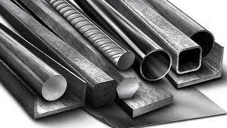
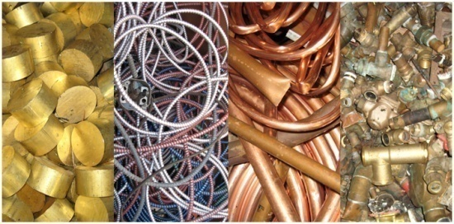
Физические свойства металлов
Легкие (ƿ<5 г/см³ ) | Тяжелые (ƿ<5 г/см³ ) | Самый тяжелый металл – осмий – более чем в 40 раз тяжелее самого легкого – лития.
Тугоплавкие (t>1000°) | Легкоплавкие (t<1000°) | Наиболее легкоплавкий – ртуть (- 39°C); наиболее тугоплавкий – вольфрам (3380°C)
Черные металлы | Цветные металлы

Slide 16
Химические свойства металлов
Если атомы большинства неметаллов могут как отдавать, так и присоединять электроны, то атомы металлов их только отдают.
Поэтому во всех химических реакциях металлы являются только восстановителями и в соединениях имеют только положительные степени окисления:
Me⁰( металл) – ne⁻= Me⁺ⁿ(ион металла) – Реакция окисления, Me⁰ – восстановитель.

Slide 17
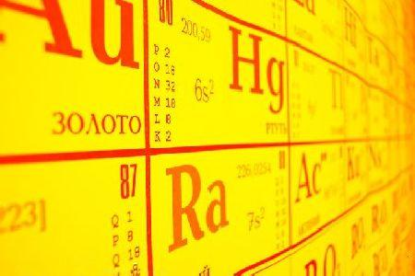
Химические свойства металлов
В периодах с увеличением заряда ядра атома уменьшается его радиус, увеличивается число электронов на внешнем уровне и усиливается связь валентных электронов с ядром.
Поэтому в периодах слева направо восстановительная активность металлов уменьшается.

Slide 18
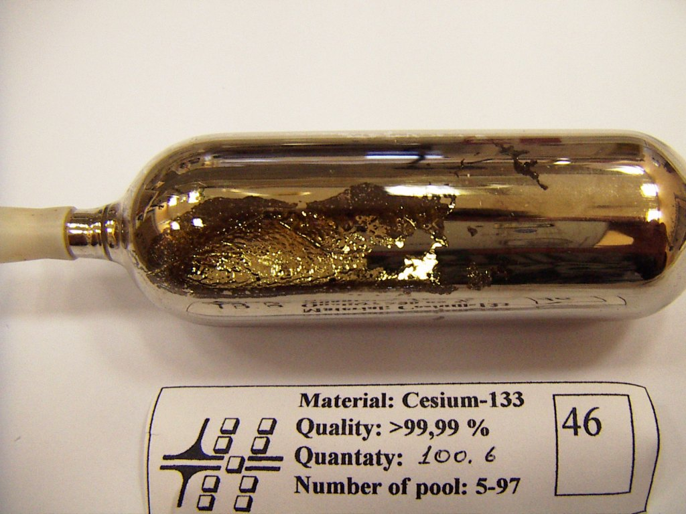
Химические свойства металлов
В главных подгруппах с возрастанием атомного номера элемента увеличивается радиус его атома и уменьшается притяжение валентных электронов к ядру.
Поэтому в галогенных подгруппах сверху вниз восстановительная активность металлов возрастает. Следовательно, наиболее активные восстановители: цезий и франций.

Slide 19
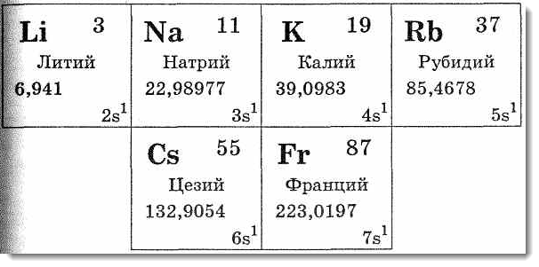
Химические свойства металлов
Щелочные металлы очень активно окисляются на воздухе:
4Li⁰+O⁰₂= 2 Li⁺ⁱ₂O( степень окисления: -2)

Slide 20
Химические свойства металлов
Если химические реакции протекают в водных растворах различных веществ, то восстановительная активность металла определяется его положением в ряду активности металлов.
Чем левее в ряду активности находится металл, тем больше его восстановительная способность.

Slide 21
Химические свойства металлов
Металлы, находящиеся в начале ряда активности( от Li до Na), при обычных условиях вытесняют ионы водорода из воды, образуя щелочи.
2Na⁰+2H⁺ⁱO=2Na⁺ⁱOH+H⁰₂
Металлы ряда активности, начиная с магния и далее правее, вытесняют все следующие за ними металлы из растворов их солей.
Zn⁰+Cu⁺² SO₄=ZnSO₄+Cu

Slide 22
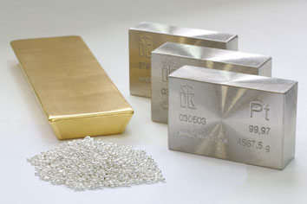
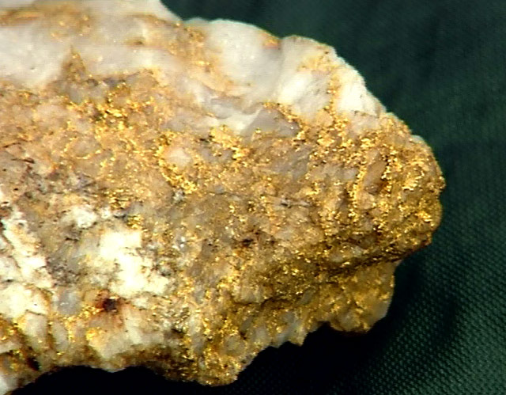
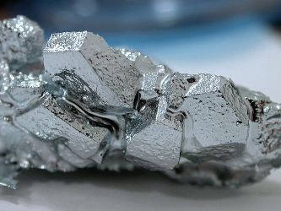
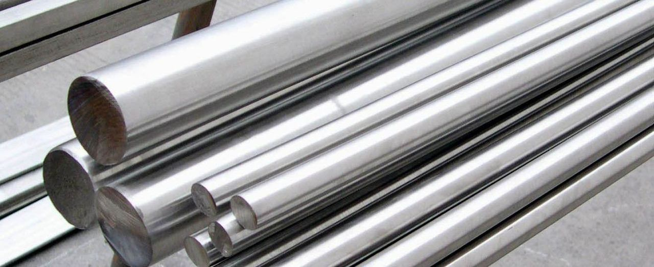
Спасибо за просмотр!

